Slide 1
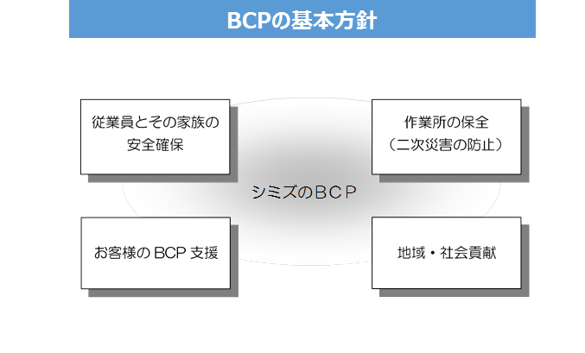
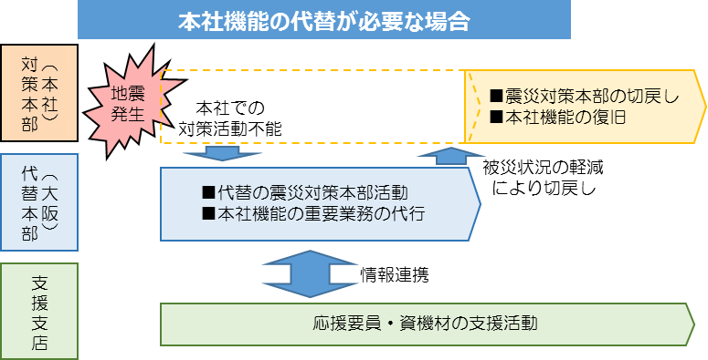
清水建設株式会社
・首都直下地震などで東京本社が機能不全に陥った場合、関西支店（大阪市中央区）に代替災害対策本部を設置。
関西支店が各種災害対応の指揮をとり、本社の重要業務も代行する。
・関西支店に代替災害対策本部を設置する訓練も含め、BCPの実効性確保のため年2回、全社参加の訓練を実施。
従業員とその家族及び自社施設の安全を確保したうえで、建設会社としての社会的使命を果たすべく、公共施設やインフラなどの復旧、被災した顧客企業施設の復旧支援、被災地支援を中心に据えたBCPを策定。
首都直下地震などで東京本社が壊滅的な打撃を受けた場合や首都機能が麻痺し東京本社で指揮が取れなくなった場合、関西支店（大阪市中央区）に代替対策本部を立ち上げ。全権委任された関西支店長が各種情報の確認・収集、被災地への物資支援、応援要員の手配、全国の支援支店との連携などの指揮をとる。
BCPの実効性を確保するため、年2回、全社体制で訓練を実施。就業時間外や休日に発災、社長が海外出張で不在、長期間にわたる事業中断の可能性が高い災害が発生など、毎回、様々な事態を想定。取引会社を含む約1万5千人が参加し、関係者間の連携強化を図っている。
2019年3月の訓練では東京本社が3日程度で復旧することを前提としたが、今後、首都圏の機能不全が長引き、関西での対応が長期化することも想定して、全国からの社員の移動に備えるため、関西でのオフィス、ホテル、交通手段の確保などを検討予定。

